Slide 1
TL43
Planning

Slide 2
Doel van het maken van een Planning:
Om de uitvoering en voortgang van een project zo optimaal mogelijk te laten verlopen is het opstellen van een realistische planning noodzakelijk.

Slide 3
Uit welke onderdelen bestaat een Planning:
Wat zijn de uit te voeren activiteiten ?
Bepaal de capaciteit / dag (groepsgrootte)
Zet de activiteiten in een chronologische volgorde.
Wat is de benodigde tijd per activiteit ?
Zorg dat je volle werkdagen in gaat plannen, maar ook dat bepaalde werkzaamheden worden afgerond (inzet kraan).

Slide 4
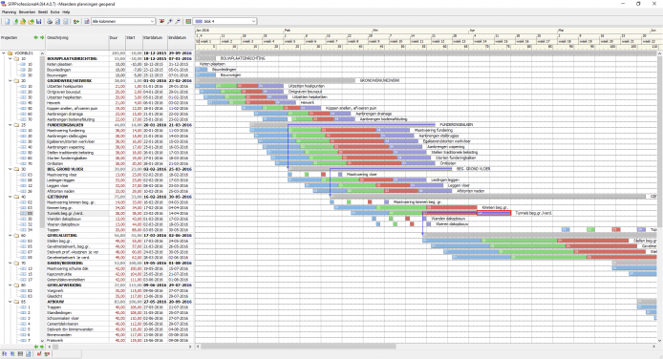
Welke hulpmiddelen/ programma’s zijn er ?
Excel
Of…………………..

